Slide 1
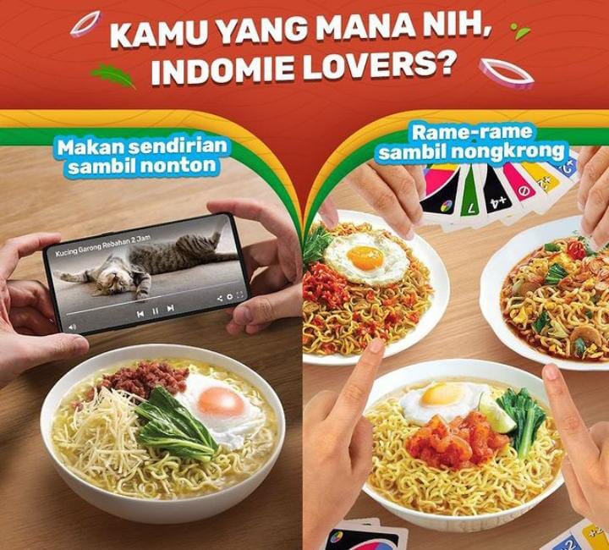

pemasaran digital tentang Warung Indomie Modern
Cepi Andrian 13220911

Slide 2
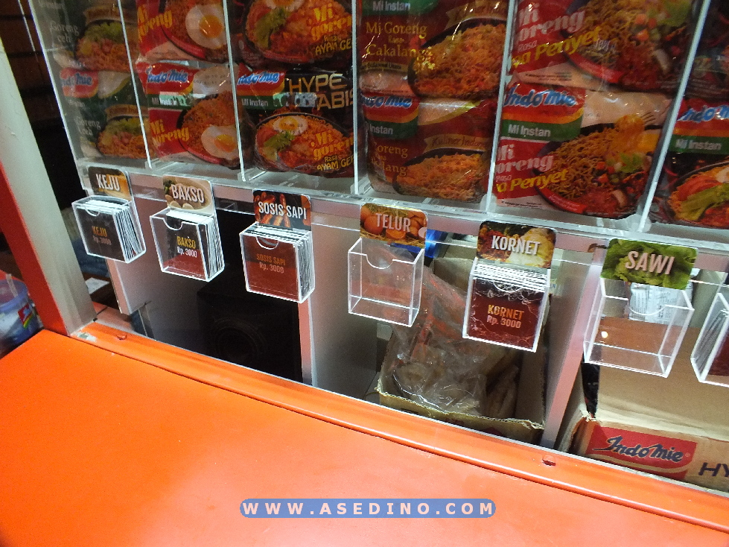
Pendahuluan
Warung Indomie Modern sebagai warung makanan dengan konsep modern yang menghidangkan variasi mie instan Indo mie yang lezat dan kreatif.

Slide 3



- Meningkatkan kesadaran merek Warung Indomie Modern
- Meningkatkan kunjungan dan penjualan produk
- Meningkatkan keterlibatan pelanggan melalui platform digital
Tujuan
Presentasi Power Point Pemasaran Digital

Slide 4




Analisis Pasar
Gambaran umum tentang pasar warung makanan dan minuman
Identifikasi target pasar (mahasiswa, karyawan kantoran, keluarga)
Analisis pesaing dan keunggulan Warung Indomie Modern
Presentasi Power Point Pemasaran Digital

Slide 5


Strategi Konten
Konten blog tentang sejarah Indo mie dan keunggulan Warung Indomie Modern
Kreasi resep mie instan kreatif menggunakan Indo mie
Foto dan video menarik tentang proses pembuatan mie dan menu khusus
Presentasi Power Point Pemasaran Digital

Slide 6



Prinsip Pemasaran Digital
Pembangunan Website Warung Indomie Modern
Keberadaan aktif di media sosial (Instagram, Facebook)
Pemasaran konten melalui blog, media sosial, dan newsletter
SEO (Search Engine Optimization) untuk meningkatkan peringkat pencarian
Penggunaan iklan online (Google Ads, Facebook Ads)
Presentasi Power Point Pemasaran Digital

Slide 7
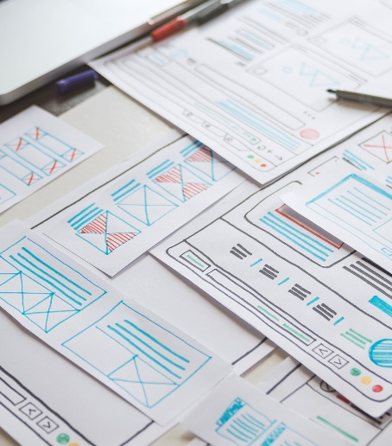


Pengukuran dan Analisis
- Melacak kinerja dengan alat analitik web dan media sosial
- Evaluasi hasil untuk mengevaluasi efektivitas strategi pemasaran digital
Presentasi Power Point Pemasaran Digital

Slide 8

Rencana Tindak Lanjut
Implementasi perencanaan pemasaran digital secara bertahap
Timbulkan interaksi dan tanggapan positif pelanggan melalui platform digital
Penyesuaian strategi berdasarkan hasil yang diperoleh

Slide 9


Kesimpulan
Ringkasan perencanaan pemasaran digital untuk Warung Indomie Modern
Pentingnya penggunaan platform digital dalam mempromosikan dan mengembangkan bisnis makanan

Slide 10



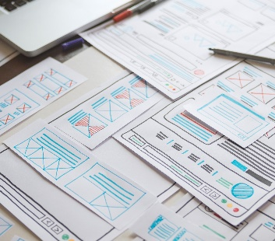

Thank you
Cukup Sekian & Terimakasih

